Slide 1

07 장 들어 가지 전에 Do it! HTML+CSS+자바스크립트 웹 표준의 정석

Slide 2
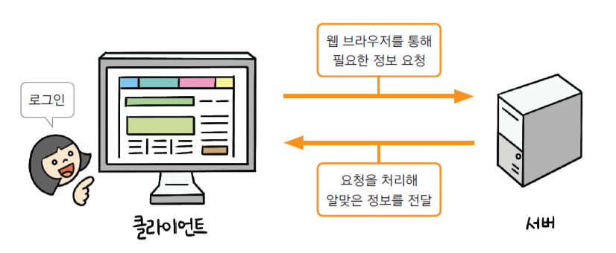
웹 개발
서버 vs 클라이언트
클라이언트
사용자가 웹 사이트에 접근할 때 사용하는 기기
(좁은 의미로) 웹 브라우저
다양함
서버로 신호를 보내는 기기
서버
인터넷에 연결되어 서비스를 하는 컴퓨터
웹 서버라면 웹 요소와 여러 가지 정보가 저장되어 있음

Slide 3


웹 개발
웹 개발
웹 개발은 광범위하고 공부해야 할 것도 아주 많은 분야
Front end – 웹 개발은 웹 화면에 보이는 겉모습
웹 브라우저 화면에 보이는 부분을 다룸 → 웹 사이트 제작
HTML, CSS, Javascript
프런트엔드 기술로 만든 우주 탐사선 체험 사이트(https://iss-sim.spacex.com/)
Back end - 웹 사이트에서 사용자에게 제공할 기능과 서비스
데이터베이스를 설계하거나 데이터 처리
자바, PHP, 파이썬, Node.js 등의 프로그래밍 언어 사용
풀스택(full-stack) 개발자
프런트엔드 개발과 백엔드 개발을 모두 다 할 수 있는 사람
일론 머스크가 쏘아올린 세계 최초 민간 우주선인 Space X 의 대시 보드 인터페이스는 크롬 기반의 웹 브라우저에 HTML과 CSS, Javascript로 만들어졌다
링크 보기

Slide 4
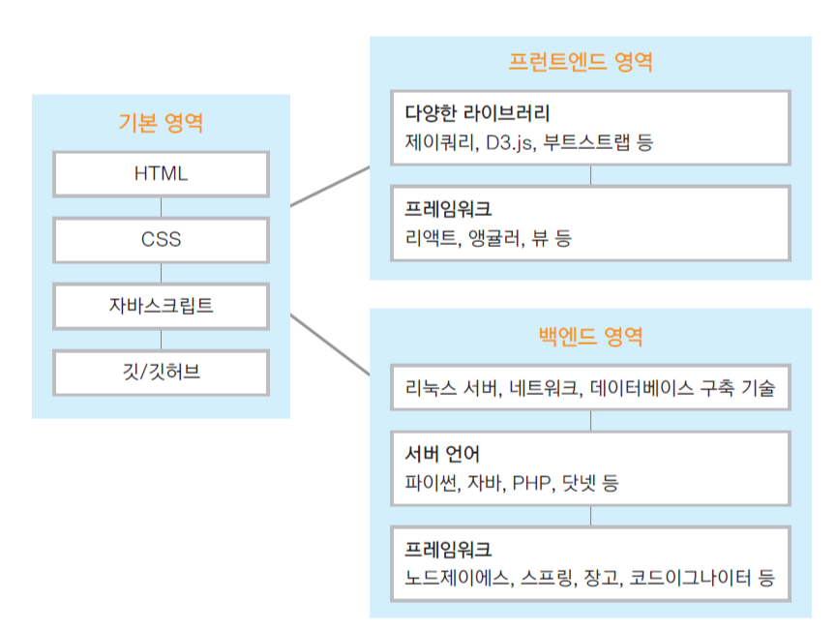
웹 개발 어디서부터 시작할까?
웹 개발을 위해 공부해야 할 기술
+ Node.js
+ Flask

Slide 5



웹 개발 어디서부터 시작할까?
웹 개발의 기본
웹 문서의 뼈대를 만드는 HTML
웹 브라우저 창에 웹 문서의 내용을 보여주기 위한 약속
HTML에서 약속한 표기법을 사용해서 문서 작성해야 함
웹 문서를 꾸미는 CSS
웹 문서를 꾸미거나 웹 요소를 적절하게 배치하는 방법
다양한 디바이스에 맞는 반응형 웹 디자인을 만들기 위해 필수적으로 학습해야 함
사용자 동작에 반응하는 Javascript
사용자 동작에 반응해서 동적인 효과를 만들기 위한 기술
자바스크립트를 알고 있다면 새로운 프레임워크를 배우기 쉬움

Slide 6
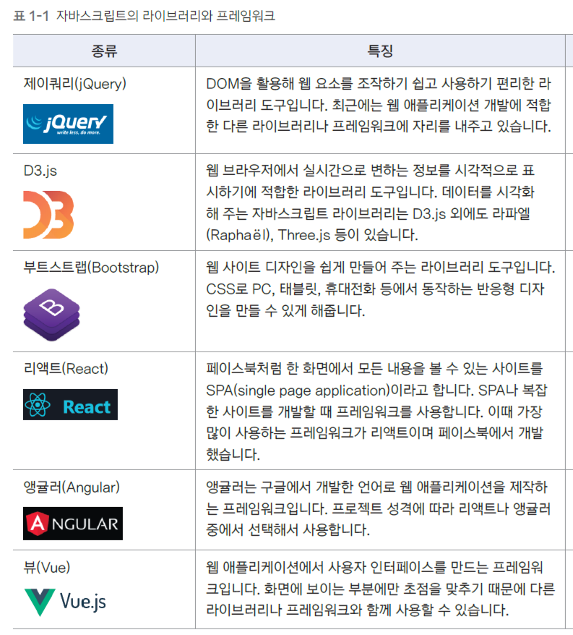
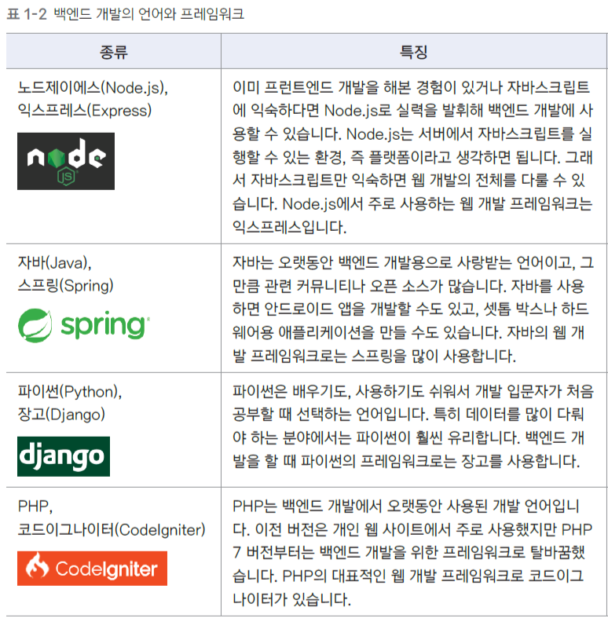
웹 개발 어디서부터 시작할까?
프런트엔드 개발을 위한 기술
백엔드 개발을 위한 기술

Slide 7
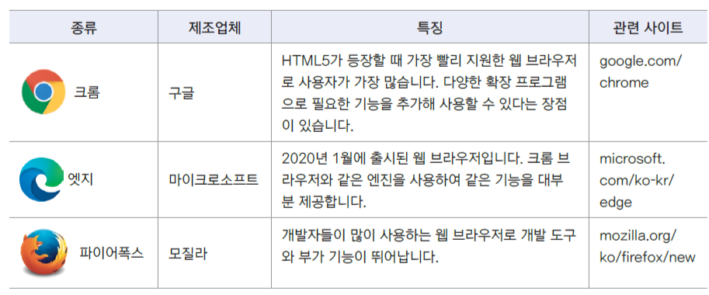
웹 개발 환경 만들기
웹 브라우저와 웹 편집기
웹 편집기
노트패드++, 에디트 플러스 등 사용할 수도 있지만 우리는 Visual Studio Code를 사용하겠음
주로 크롬 브라우저 사용.
다운로드해서 준비

Slide 8
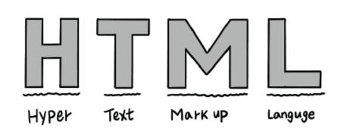
HTML이란
HTML은 웹에서 자유롭게 문서들 사이를 오갈 수 있도록 만들어 주는 언어
MBC로 이동 링크
MBC 클릭하면 MBC 홈페이지로 이동
텍스트뿐만 아니라 이미지, 영상 등을 표시함
마크업에 사용하는 꼬리표를 ‘태그(tag)’라고 함
웹에서 자유롭게 오갈 수 있는 링크
<a href="http://www.imbc.com">MBC</a>

Slide 9
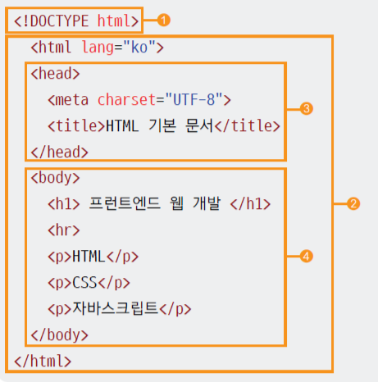
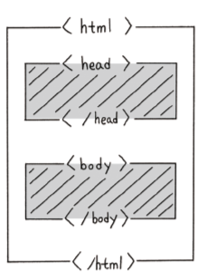
HTML 문서의 기본 구조
HTML 문서의 기본적인 구조
크게 HEAD와 BODY로 구분
(1) <!DOCTYPE html>
현재 문서가 HTML로 작성한 웹 문서라는 뜻
(2)<html>~</html>
Html 문서의 시작과 끝을 나타내는 태그
웹 브라우저가 <html> 태그를 만나면 </html>까지의 소스를 읽어서 화면에 표시
(3) <head>~</head>
웹 브라우저가 웹 문서를 해석하는데 필요한 정보를 입력하는 부분
(4) <body>~</body>
실제로 웹 브라우저 화면에 나타낼 내용을 기술하는 부분
2
3
4

Slide 10
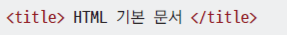
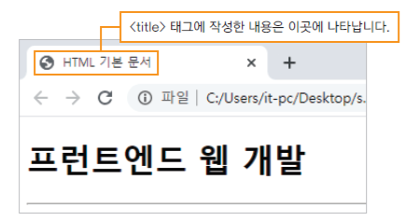
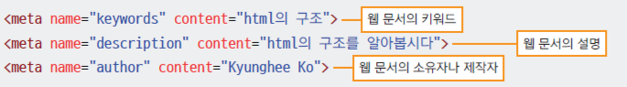
HTML 문서의 기본 구조
브라우저에게 정보를 주는 <head> 태그
문서 관련 정보 입력, 웹 브라우저 화면에 나타나지 않음
문서에서 사용할 외부 파일 링크
문자 세트 등 문서 정보가 들어 있는 <meta> 태그
한글로 된 내용을 표시하기 위해서 UTF-8 문자 세트를 사용
이외에도 다양한 문서 정보를 지정
문서 제목을 나타내는 <title> 태그

Slide 11
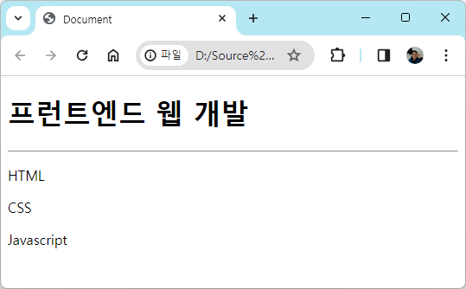
HTML 문서의 기본 구조
브라우저 창에 내용을 표시하는 <body> 태그
실제 브라우저에 표시할 내용을 기술하는 부분
파일 이름 : HTML CSS/_body.html
<!DOCTYPE html>
<html>
<head>
<title>Document</title>
</head>
<body>
<h1>프런트엔드 웹 개발</h1>
<hr>
<p>HTML</p>
<p>CSS</p>
<p>Javascript</p>
</body>
</html>
<body> 태그 안에 작성한 내용이 이 영역에 나타남

Slide 12
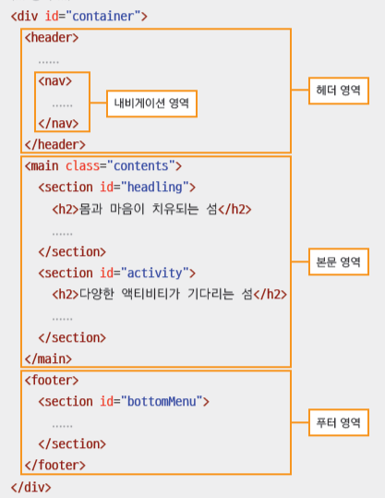
HTML 문서의 기본 구조를 만드는 시맨틱 태그
시맨틱 태그
Semangic : 의미론적인, 의미가 통하는
이름만 봐도 의미를 알 수 있는 HTML 태그
사용 이유
화면 낭독기 같은 보조 기기에서 사이트의 구조를 이해할 수 있음
문서 구조가 정확히 나눠지므로 PC나 모바일 등 다양한 화면에서 윕 문서를 표현하기 쉬움
웹 사이트를 검색할 때 필요한 내용을 정확히 찾을 수 있음

Slide 13
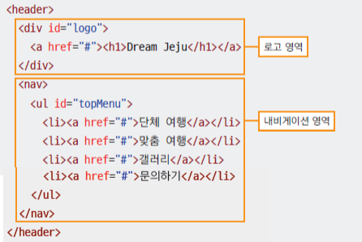
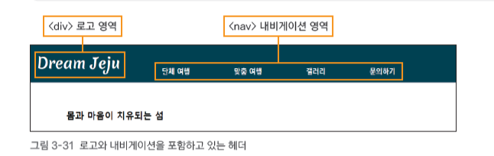
HTML 문서의 기본 구조를 만드는 시맨틱 태그
헤더 영역을 나타내는 <header> 태그
헤더 영역
사이트 전체의 헤더 또는 특정 영역의 헤더
검색 창이나 사이트 메뉴 삽입
내비게이션 영역을 나타내는 <nav>태그
내비게이션 영역
웹 문서 위치에 영향을 받지 않음
문서 안에 여러 개 만들 수 있음
id로 구분

Slide 14
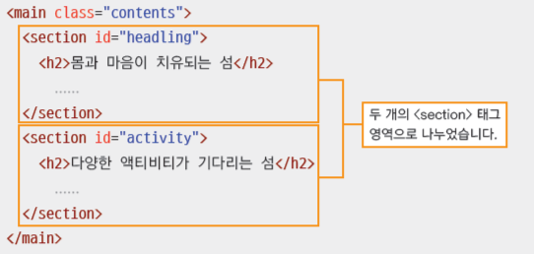
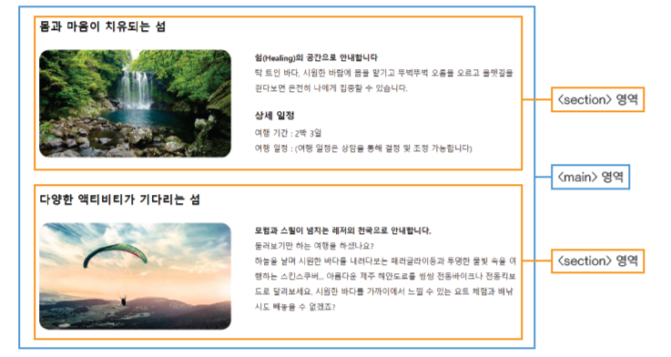
HTML 문서의 기본 구조를 만드는 시맨틱 태그
핵심 콘텐츠를 담는 <main> 태그
웹 문서에서 핵심이 되는 내용
웹 문서마다 다르게 보여주는 내용으로 구성
웹 문서에서 한 번만 사용
독립적인 콘텐츠를 담는 <article> 태그
독립된 웹 콘텐츠 항목
따로 떼어도 콘텐츠가 되는 내용
<section> 태그를 포함할 수 있음
콘텐츠 영역을 나타내는 <section> 태그
콘텐츠 영역
몇 개의 콘텐츠를 묶는 용도로 사용
CSS 적용을 위해 묶는 용도로 쓰지 말 것
<div>태그

Slide 15
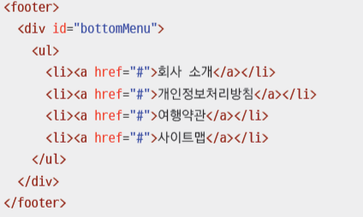
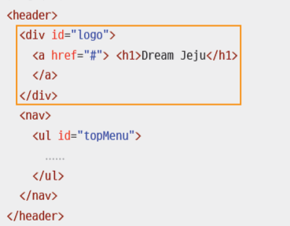
HTML 문서의 기본 구조를 만드는 시맨틱 태그
사이드 바 영역을 나타내는 <aside> 태그
본문 내용 외에 왼쪽이나 오른쪽, 혹은 아래쪽에 사이드 바 표시
필수 요소가 아니므로 필요한 경우에만 사용
푸터 영역을 나타내는 <footer> 태그
사이트 제작 정보나 저작권 정보, 연락처 등 표시
다른 시맨틱 태그 사용해 다양한 정보 포함
여러 소스를 묶는 <div> 태그
소스를 묶는 용도
영역을 구분하거나 스타일 적용하기 위해 사용

Slide 16
Ch04-1 텍스트 태그 알아보기
<hn> 태그 – 제목 표시
기본형 : <hn> 제목 </hn>
제목을 표시할 때 사용하는 태그
크기 : h1 > h2 > h3 > h4 > h5 > h6
<p> 태그 – 텍스트 단락
기본형 : <p> 텍스트 </p>
입력한 내용 앞뒤로 빈 줄이 생기면서 텍스트 단락이 만들어짐
<br> 태그 – 줄 바꾸기
기본형 : <br>
줄을 바꿀 위치에 <br> 태그를 사용. 닫는 태그가 없음

Slide 17
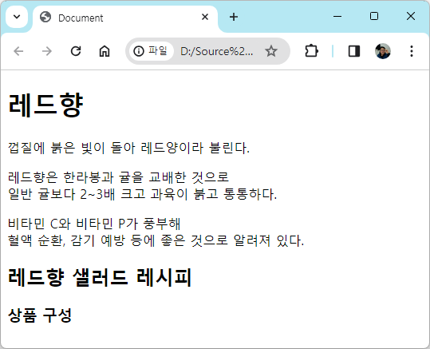
Ch04-1 텍스트 태그 알아보기
테스트 태그
<hn> </hn>
<p></p>
<br>
파일 이름 : HTML CSS/TEXT TAG/text_tag_0.html
<body>
<h1>레드향</h1>
<p>껍질에 붉은 빛이 돌아 레드양이라 불린다.</p>
<p>레드향은 한라봉과 귤을 교배한 것으로<br>일반 귤보다 2~3배
크고 과육이 붉고 통통하다.</p>
<p> 비타민 C와 비타민 P가 풍부해 <br> 혈액 순환,
감기 예방 등에 좋은 것으로 알려져 있다.</p>
<h2>레드향 샐러드 레시피</h2>
<h3>상품 구성</h3>
</body>

Slide 18
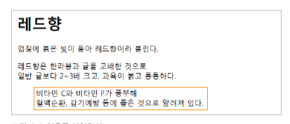
Ch04-1 텍스트 태그 알아보기
<blockquote> 태그 – 인용문 넣기
<h1>레드향</h1>
<p>껍질에 붉은 빛이 돌아 레드향이라 불린다.</p>
<p>레드향은 한라봉과 귤을 교배한 것으로 <br>일반 귤보다 2~3배 크고, 과육이 붉고 통통하다.</p>
<blockquote>비타민 C와 비타민 P가 풍부해<br> 혈액순환, 감기예방 등에 좋은 것으로 알려져 있다.</blockquote>
기본형 : <blockquote> 인용 내용 </blockquote>
다른 텍스트보다 안으로 들여 써짐.

Slide 19
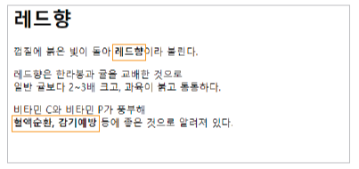
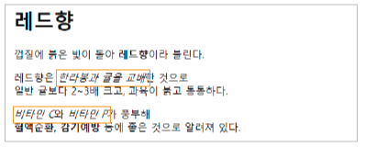
Ch04-1 텍스트 태그 알아보기
<strong>, <b> – 굵게 표시
<em>, <i> – 이탤릭체로 표시하기
기본형 : <em> 내용 </em>, <i> 내용 </i>
<em> - 흐름상 특정 부분을 강조하고 싶을 때
<i> - 단순히 이탤릭체로 표시할 때
기본형 : <strong> 내용 </strong>, <b> 내용 </b>
<strong> - 중요한 내용이라서 강조해야 할 때
<b> - 단순히 굵게 표시할 때
<h1>레드향</h1>
<p>껍질에 붉은 빛이 돌아 <b>레드향</b>이라 불린다.</p>
<p>레드향은 한라봉과 귤을 교배한 것으로<br>일반 귤보다 2~3배 크고, 과육이 붉고 통통하다.</p>
<p>비타민 C와 비타민 P가 풍부해<br> <strong>혈액순환, 감기예방</strong> 등에 좋은 것으로 알려져 있다.</p>
<h1>레드향</h1>
<p>껍질에 붉은 빛이 돌아 <b>레드향</b>이라 불린다.</p>
<p>레드향은 <em>한라봉과 귤을 교배</em>한 것으로<br>일반 귤보다 2~3배 크고, 과육이 붉고 통통하다.</p>
<p><i>비타민 C</i>와 <i>비타민 P</i>가 풍부해<br> <strong>혈액순환, 감기예방</strong> 등에 좋은 것으로 알려져 있다.</p>

Slide 20
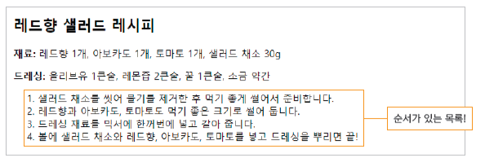
Ch04-2 목록 만들기
<ol>, <li> - 순서 목록
<h2>레드향 샐러드 레시피</h2>
<p><b>재료 : </b>레드향 1개, 아보카도 1개, 토마토 1개, 샐러드 채소 30g</p>
<p><b>드레싱 : </b>올리브유 1큰술, 레몬즙 2큰술, 꿀 1큰술, 소금 약간</p>
<ol>
<li>샐러드 채소를 씻고 물기를 제거한 후 준비합니다.</li>
<li>레드향과 아보카도, 토마토를 먹기 좋은 크기를 썰어둡니다.</li>
<li>드레싱 재료를 믹서에 갈아줍니다.</li>
<li>볼에 샐러드 채소와 썰어 둔 레드향, 아보카도, 토마토를 넣고 드레싱을 뿌리면 끝!</li>
</ol>
기본형 : <ol>
<li>항목 1</li>
<li>항목 2</li>
…….
</ol>
각 항목 앞에 숫자가 붙여짐
type 속성 : 순서 목록의 숫자 조정 (1: 숫자, a: 소문자, A:대문자, i:로마소문자, I:로마대문자)
start 속성 : 목록의 시작 번호 수정

Slide 21
Ch04-2 목록 만들기
<ol></ol>와 <li></li> 태그
<ol></ol> 태그
순서가 있는 리스트
<li></li> 태그
리스트 항목
파일 이름 : HTML CSS/TEXT TAG/text_tag_1.html
<body>
<h2>레드향 샐러드 레시피</h2>
<p><b>재료:</b>레드향 1개, 아보카도 1개, 토마도 1개, 샐러드 채소 30g</p>
<p><b>드레싱:</b>올리브유 1큰술, 레몬즙 2큰술, 꿀 1큰술, 소금 약간</p>
<ol>
<li>샐러드 채소를 씨고 물기를 제거한 후 준비합니다.</li>
<li>레드향과 아보카도, 토마토를 먹기 좋을 크기로 썰어둡니다.</li>
<li>드레싱 재료를 잘 섞어 줍니다.</li>
<li>볼에 샐더드 채소와 썰어 둔 레드향, 아보카도, 토마토를 넣고 드레싱을 뿌리면 끝!</li>
</ol>
</body>

Slide 22
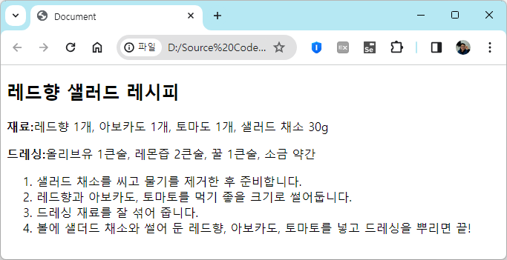
Ch04-2 목록 만들기
<ol></ol>와 <li></li> 태그
<ol></ol> 태그
순서가 있는 리스트
<li></li> 태그
리스트 항목
<body>
<h2>레드향 샐러드 레시피</h2>
<p><b>재료:</b>레드향 1개, 아보카도 1개, 토마도 1개, 샐러드 채소 30g</p>
<p><b>드레싱:</b>올리브유 1큰술, 레몬즙 2큰술, 꿀 1큰술, 소금 약간</p>
<ol>
<li>샐러드 채소를 씨고 물기를 제거한 후 준비합니다.</li>
<li>레드향과 아보카도, 토마토를 먹기 좋을 크기로 썰어둡니다.</li>
<li>드레싱 재료를 잘 섞어 줍니다.</li>
<li>볼에 샐더드 채소와 썰어 둔 레드향, 아보카도, 토마토를 넣고 드레싱을 뿌리면 끝!</li>
</ol>
</body>

Slide 23

Ch04-2 목록 만들기
<ul></ul>와 <li></li> 태그
<ul></ul> 태그
순서가 없는 리스트
<li></li> 태그
리스트 항목
<body>
<h2>레드향 샐러드 레시피</h2>
<p><b>재료:</b>레드향 1개, 아보카도 1개, 토마도 1개, 샐러드 채소 30g</p>
<p><b>드레싱:</b>올리브유 1큰술, 레몬즙 2큰술, 꿀 1큰술, 소금 약간</p>
<ul>
<li>샐러드 채소를 씨고 물기를 제거한 후 준비합니다.</li>
<li>레드향과 아보카도, 토마토를 먹기 좋을 크기로 썰어둡니다.</li>
<li>드레싱 재료를 잘 섞어 줍니다.</li>
<li>볼에 샐더드 채소와 썰어 둔 레드향, 아보카도, 토마토를 넣고 드레싱을 뿌리면 끝!</li>
</ul>
</body>

Slide 24
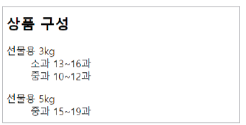
Ch04-2 목록 만들기
<dl>, <dt>, <dd> - 설명 목록
<h2>상품 구성</h2>
<dl>
<dt>선물용 3kg</dt>
<dd>소과 13~16과</dd>
<dd>중과 10~12과</dd>
</dl>
<dl>
<dt>선물용 5kg</dt>
<dd>중과 15~19과</dd>
</dl>
기본형 : <dl>
<dt>이름(제목) 1</dt>
<dd>값(설명) 1</dd>
<dt>이름(제목) 2</dt>
<dd>값(설명) 2</dd>
…….
</dl>
‘이름(제목)’과 ‘값(설명)‘ 형태로 된 목록
<dt> 태그 – 이름(제목) 지정
<dd> 태그 – 값(설명) 지정
하나의 <dt>에 여러 개의 <dd> 값을 가질 수 있다

Slide 25
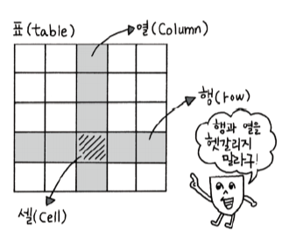
Ch04-3 표 만들기
<table></table> 태그 – 표를 만드는 태그
<caption> : 표 제목
<th>: 제목 셀, <tr>: 행, <td>셀,
파일 이름 : HTML CSS/TABLE TAG/table_tag_1.html
<body>
<table>
<caption>선물용과 가정용 상품 구성</caption>
<tr>
<th>용도</th><th>중량</th><th>갯수</th><th>가격</th>
</tr>
<tr>
<td>선문용</td><td>3Kg</td><td>11~16과</td><td>35,000원</td>
</tr>
<tr>
<td>가정용</td><td>5Kg</td><td>18~26과</td><td>47,000원</td>
</tr>
</table>
</body>

Slide 26
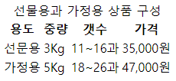
Ch. 04 - 3 표 만들기
<table></table> 태그 – 표를 만드는 태그
<caption> : 표 제목
<th>: 제목 셀, <tr>: 행, <td>셀,
파일 이름 : HTML CSS/TABLE TAG/table_tag_1.html
<body>
<table>
<caption>선물용과 가정용 상품 구성</caption>
<tr>
<th>용도</th><th>중량</th><th>갯수</th><th>가격</th>
</tr>
<tr>
<td>선문용</td><td>3Kg</td><td>11~16과</td><td>35,000원</td>
</tr>
<tr>
<td>가정용</td><td>5Kg</td><td>18~26과</td><td>47,000원</td>
</tr>
</table>
</body>

Slide 27
Ch. 04 - 3 표 만들기
표(table)의 구조 정의
표를 세 부분으로 구분할 수 있음
제목<thead>
본문<tbody>
요약<tfoot>
화면에 나타나지 않지만 화면 낭독기나 javascript에서 인지 할 수 있음
시각 장애인도 표의 구조를 쉽게 이해할 수 있음
Javascript를 이용하여 ‘제목’과 ‘요약‘ 부분을 고정하고 본문을 스크롤 할 수 있음.
<table>
<caption>선물용과 가정용 상품 구성</caption>
<thead>
<tr>
<th>용도</th><th>중량</th><th>갯수</th><th>가격</th>
</tr>
</thead>
<tbody>
<tr>
<td>선문용</td><td>3Kg</td><td>11~16과</td><td>35,000원</td>
</tr>
<tr>
<td>선문용</td><td>5Kg</td><td>18~26과</td><td>52,000원</td>
</tr>
<tr>
<td>가정용</td><td>5Kg</td><td>18~26과</td><td>47,000원</td>
</tr>
</tbody>
</table>

Slide 28
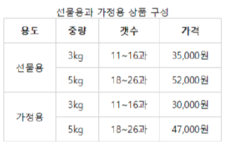
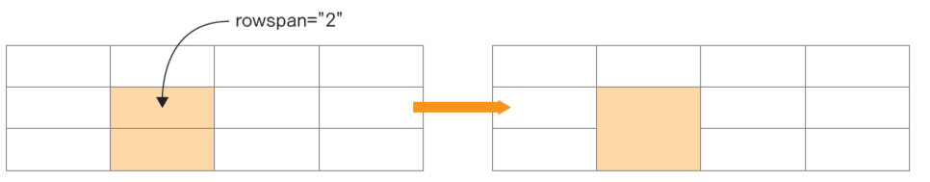
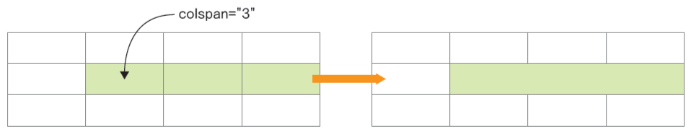
Ch. 04 - 3 표 만들기
colspan, rowspan 속성 – 행 또는 열 합치기
<table>
<caption>선물용과 가정용 상품 구성</caption>
<thead>
<tr>
<th>용도</th>
<th>중량</th>
<th>갯수</t>
<th>가격</th>
</tr>
</thead>
<tbody>
<tr>
<td rowspan="2">선물용</td>
<td>3kg</td>
<td>11~16과</td>
<td>35,000원</td>
</tr>
<tr>
<td>5kg</td>
<td>18~26과</td>
<td>52,000원</td>
</tr>
<tr>
<td rowspan="2">가정용</td>
<td>3kg</td>
<td>11~16과</td>
<td>30,000원</td>
</tr>
<tr>
<td>5kg</td>
<td>18~26과</td>
<td>47,000원</td>
</tr>
</tbody>
</table>
기본형 <td rowspan="합칠 셀의 개수">셀의 내용</td>
<td colspan="합칠 셀의 개수">셀의 내용</td>

Slide 29
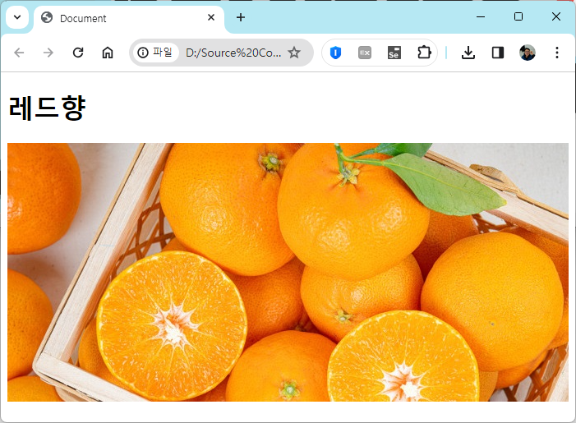
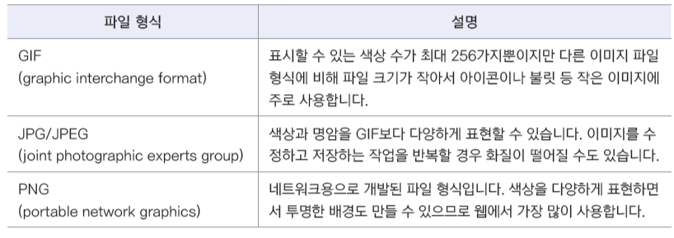
Ch. 04 - 4 이미지 삽입
<img> 태그
이미지를 웹 페이지에 넣을 때 사용
사용 예
이미지 파일 특성
파일 이름 : HTML CSS/IMAGE TAG/image_tag_0.html
<img src="이미지 파일 이름" alt="대체할 내용">
<body>
<h1>레드향</h1>
<img src="레드향.jpg" alt="레드향">
</body>

Slide 30
Ch. 04 - 4 이미지 삽입
<img> 태그의 src 속성
<img> 태그의 alt 속성
웹 문서 파일의 위치를 기준으로 이미지 경로 지정
HTML과 이미지 파일이 같은 폴더에 있다면 src 속성에 파일 이름만 적음 예) <img src=”tangerines.jpg”>
하위 폴더에 이미지 파일이 있다면 하위 폴더까지 같이 적음 예) <img src="images/tangerines.jpg">
이미지를 설명하는 대체 텍스트
화면 낭독기에서 이미지 대신 대체 텍스트를 읽어 줌. (웹 접근성)
이미지를 표시할 수 없는 상황일 때 대체 텍스트 표시
텍스트 자체를 이미지로 만들었을 경우 대체 텍스트 안에 이미지 파일의 내용을 그대로 넣어주어야 함.
불릿 이미지나 작은 아이콘 등의 경우에는 alt=“ “ 처럼 지정

Slide 31
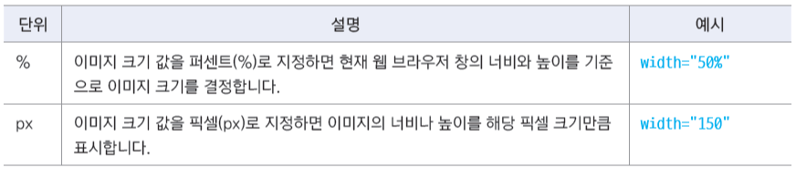
Ch. 04 - 4 이미지 삽입
<img> 태그의 width과 height 속성
이미지 크기 조정
Width나 height 하나만 조정해도 다른 항목은 자동으로 비율 계산되어 적용됨
파일 이름 : HTML CSS/IMAGE TAG/image_tag_1.html
<p>원래 크기의 이미지</p>
<img src="images/레드향_이미지.jpg" alt="레드향">
<p>width="50%", height="50%"로 변경한 이미지</p>
<img src="images/레드향_이미지.jpg" alt="레드향" width="50%">
<p>width="150"으로 변경한 이미지</p>
<img src="images/레드향_이미지.jpg" alt="레드향" width="150">

Slide 32
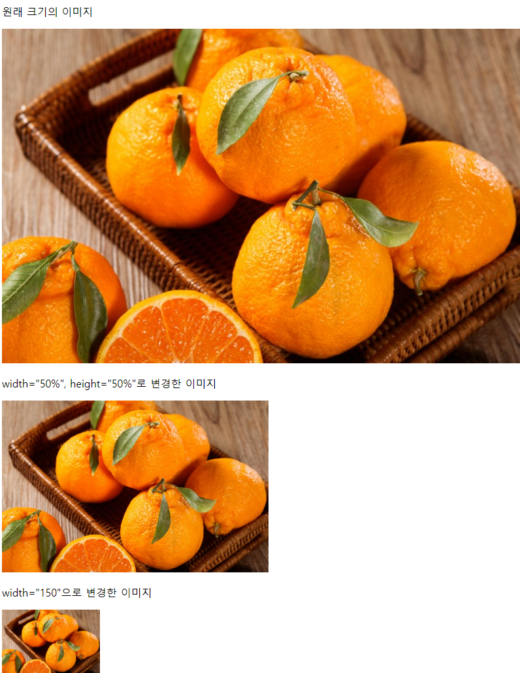
Ch. 04 - 4 이미지 삽입
<img> 태그의 width과 height 속성
이미지 크기 조정(width, height)
폭나 높이 하나만 조정해도 자동으로 비율 계산되어 적용됨
<p>원래 크기의 이미지</p>
<img src="images/레드향_이미지.jpg" alt="레드향">
<p>width="50%", height="50%"로 변경한 이미지</p>
<img src="images/레드향_이미지.jpg" alt="레드향" width="50%">
<p>width="150"으로 변경한 이미지</p>
<img src="images/레드향_이미지.jpg" alt="레드향" width="150">

Slide 33
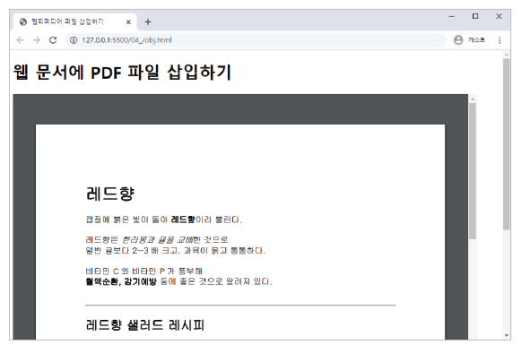
Ch04-5 오디오와 비디오 삽입하기
<object> 태그
음악 파일 뿐만 아니라 동영상이나 자바 애플릿, PDF 파일 등 다양한 개체를 삽입
기본형 <object width="너비" height="높이" data="파일"></object>
- data – 재생할 파일 지정
- width, height – 플레이어 화면 크기 지정
<h1>웹 문서에 PDF 파일 삽입하기</h1>
<object width="900" height="800" data="product.pdf"></object>

Slide 34
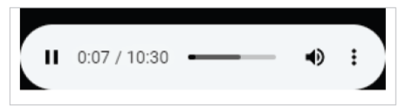
Ch04-5 오디오와 비디오 삽입하기
<embed> 태그
대부분 브라우저에서 사용 가능
→ <object>, <audio>, <video> 태그를 지원하는 브라우저에서 멀티미디어 삽입할 때 사용
기본형 <embed src="파일 경로" width="너비" height="높이">
닫는 태그 없음
src : 멀티미디어 파일 지정
width, height : 플레이어 크기 지정
<embed src="medias/spring.mp3">

Slide 35
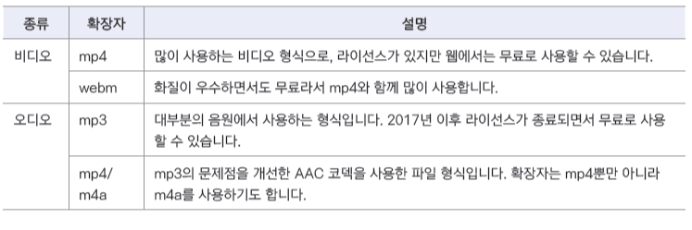
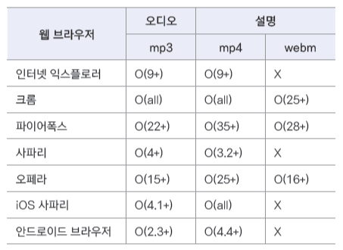
Ch04-5 오디오와 비디오 삽입하기
웹 브라우저에 지원하는 멀티미디어 파일의 종류
웹 브라우저별 오디오, 비디오 파일 지원 여부

Slide 36
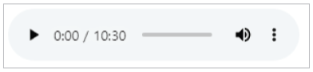
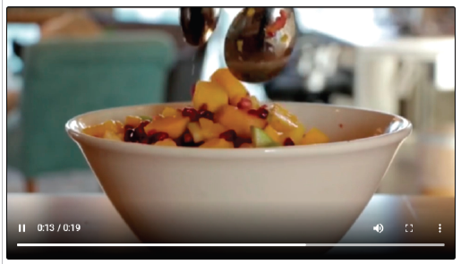
Ch04-5 오디오와 비디오 삽입하기
<audio> 태그, <video> 태그
기본형
<audio src="오디오 파일 경로"></audio>
<video src="비디오 파일 경로"></video>
재생막대 표시
플레이어 너비 지정
<audio src="medias/spring.mp3" controls></audio>
<video src="medias/salad.mp4" controls width="700"></video>
재생막대 표시

Slide 37
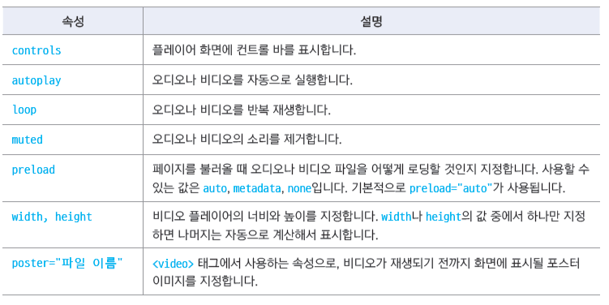
Ch04-5 오디오와 비디오 삽입하기
<audio> 태그, <video> 태그의 속성
플레이어 표시 없이 배경 음악 넣기
<audio src="medias/spring.mp3" autoplay loop></audio>
비디오 자동 재생하기
<video src="medias/salad.mp4" width="700" autoplay muted loop></video>
크롬, 파이어폭스 브라우저에서는 음소거해야 비디오를 자동 재생할 수 있음

Slide 38
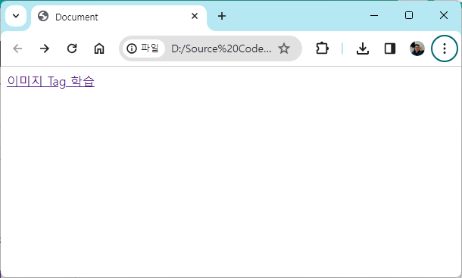
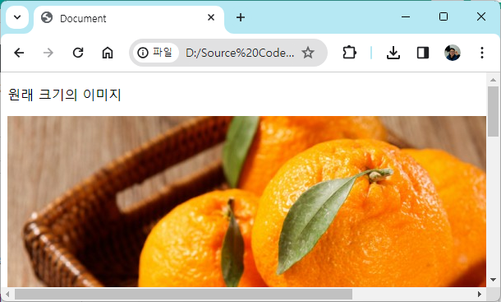
Ch. 04 - 6 하이퍼링크 삽입하기
하이퍼링크(Hyperlink)
다른 문서 혹은 다른 사이트로 연결
하이퍼링크 기본 태그 형태 : <a></a>
사용 예
같은 브라우저 창에서 body 부분만 변경됨
파일 이름 : HTML CSS/HYPERLINK TAG/hyperlink_tag_0.html
<a href="연결할 곳의 위치">텍스트</a>
<body>
<a href="../IMAGE TAG/image_tag_1.html">이미지 Tag 학습</a>
</body>

Slide 39
Ch. 04 - 6 하이퍼링크 삽입하기
하이퍼링크(Hyperlink)
하이퍼링크 기본 태그 형태 : <a></a>
사용 예
같은 브라우저 창에서 body 부분만 변경됨
파일 이름 : HTML CSS/HYPERLINK TAG/hyperlink_tag_1.html
<a href="연결할 곳의 위치">텍스트</a>
<a href="연결할 곳의 위치">이미지</a>
<body>
<a href="../IMAGE TAG/image_tag_1.html">
이미지 Tag 학습
</a>
</body>
<body>
<a href="../IMAGE TAG/image_tag_1.html">
<img src="../IMAGE TAG/icons/click_icon.avif" width="10%">
</a>
</body>

Slide 40

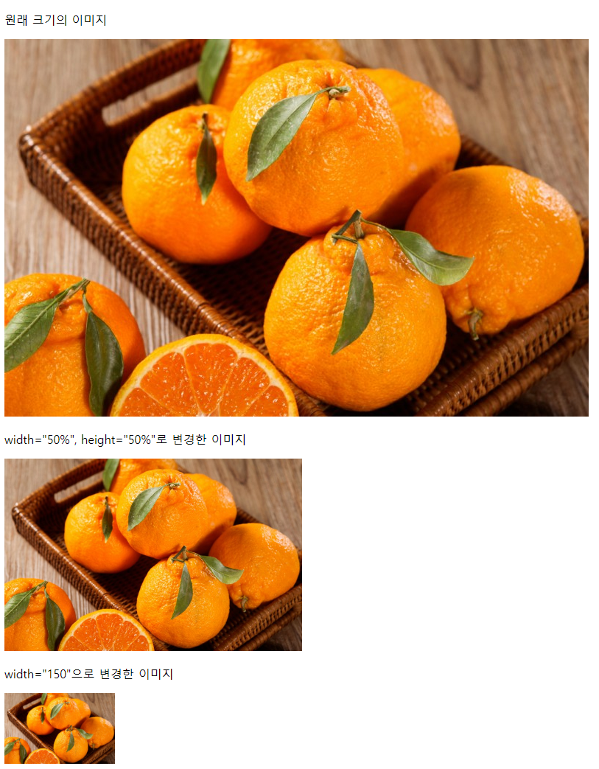
Ch. 04 - 6 하이퍼링크 삽입하기
하이퍼링크(Hyperlink)
사용 예
<body>
<a href="../IMAGE TAG/image_tag_1.html">
<img src="../IMAGE TAG/icons/click_icon.avif" width="10%">
</a>
</body>

Slide 41
Ch. 04 - 6 하이퍼링크 삽입하기
하이퍼링크(Hyperlink)
<a></a> 태그의 target 속성 : target="_blank"
<body>
<a href="../IMAGE TAG/image_tag_1.html" target="_blank">
<img src="../IMAGE TAG/icons/click_icon.avif" width="10%">
</a>
</body>

Slide 42
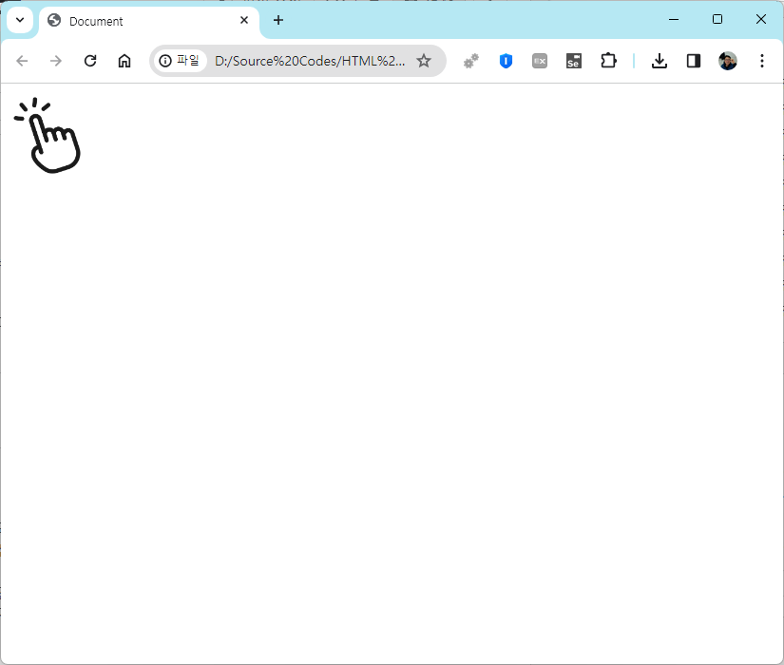
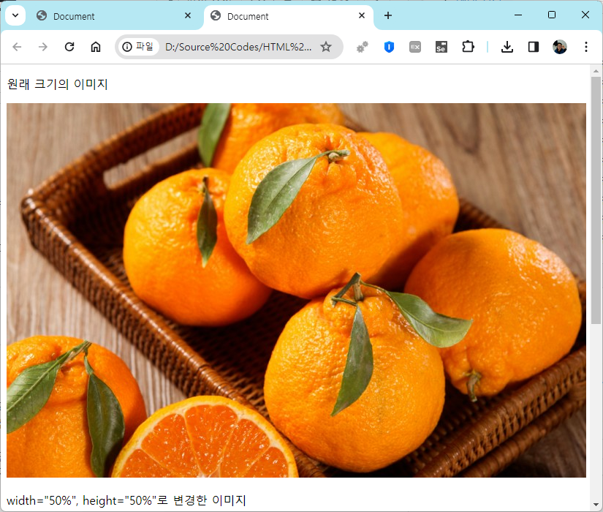
Ch. 04 - 6 하이퍼링크 삽입하기
하이퍼링크(Hyperlink)
<a></a> 태그의 target 속성 : target="_blank"
<a href="../IMAGE TAG/image_tag_1.html" target="_blank">
<img src="../IMAGE TAG/icons/click_icon.avif" width="10%">
</a>
새 탭에서 열렸음

Slide 43
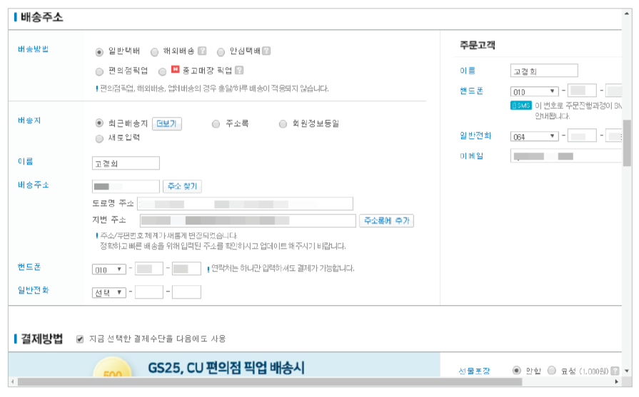
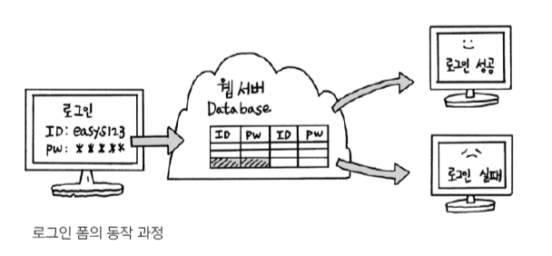
Ch. 05 - 1 폼 삽입하기
웹에서 만나는 폼
사용자가 웹 사이트로 정보를 보낼 수 있는 요소들은 모두 폼(form)
폼과 관련된 대부분의 작업들은 정보를 저장하거나 검색하거나 수정하는 일들
이런 작업은 모두 데이터베이스를 기반으로 한다.
아이디를 입력하는 텍스트 필드나 버튼 같은 폼의 형태를 만드는 것은 HTML 태그
폼에 입력한 사용자 정보를 처리하는 것은 ASP나 PHP 같은 서버 프로그래밍 이용

Slide 44
Ch. 05 - 1 폼 삽입하기
폼(form) 태그
<form [속성=속성값] ></form> : 폼을 만드는 기본 태그
폼(form)의 속성
method
GET : 데이터를 4096byte까지만 서버로 전송할 수 있음, 주소 표시 줄에 사용자가 서버로 전달하는 내용이 드러남
POS : 서버로 전송할 데이터의 길이 제약이 없음, 서버로 전달하는 데이터가 주소 표시 줄에 드러나지 않음
name
action
폼 태그 내부에 있는 내용을 처리해줄 서버 프로그램 지정
target
Action 속성에서 지정한 스크립트 파일을 다른 창에서 오픈
폼에 내용을 입력하고 서버로 전송했을 때 서버에 있는 register.php를 실행한다
<form action="register.php">
<!-- 여러 가지 폼 요소 -->
</form>

Slide 45
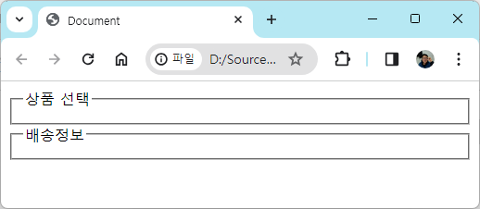
Ch. 05 - 1 폼 삽입하기
폼(form) 태그와 관련된 (폼 요소) 태그
<field></field>
폼 요소를 그룹으로 묶는 태그
<legend></legend>
그룹으로 묶은 영역에 제목을 붙이는 태그
파일 이름 : HTML CSS/FROM TAG/form_tag_0.html
<body>
<form action="">
<fieldset>
<legend>상품 선택</legend>
</fieldset>
<fieldset>
<legend>배송정보</legend>
</fieldset>
</form>
</body>

Slide 46

Ch. 05 - 1 폼 삽입하기
폼(form) 태그와 관련된 (폼 요소) 태그
<input>
사용자로부터 값을 입력 받기 위한 태그
<input> 태그의 사용 예
type 속성 : “test”
type 속성 : “password”
파일 이름 : HTML CSS/FROM TAG/form_tag_1.html
<body>
<form action="">
<fieldset>
<label>아이디:<input type="text"></label>
<label>비밀번호:<input type="password"></label>
<input type="submit" value="로그인">
</fieldset>
</form>
</body>

Slide 47

Ch. 05 - 1 폼 삽입하기
폼(form) 태그와 관련된 (폼 요소) 태그
<input> 태그의 사용 예
type 속성 : “test”
type 속성 : “password”
<br> → 줄바꿈 태그
파일 이름 : HTML CSS/FROM TAG/form_tag_2.html
<body>
<form action="">
<fieldset>
<label>아이디:<input type="text"></label><br>
<label>비밀번호:<input type="password"></label><br>
<input type="submit" value="로그인">
</fieldset>
</form>
</body>

Slide 48
Ch. 05 - 1 폼 삽입하기
폼(form) 태그와 관련된 (폼 요소) 태그
<input> 태그의 사용 예
type 속성 : “checkbox”
type 속성 : “radio”
파일 이름 : HTML CSS/FROM TAG/form_tag_3.html
<form action="">
<fieldset><legend>상품 선택</legend>
<p><b>주문할 상품을 선택해주세요</b></p>
<label><input type="checkbox">선물용 3Kg</label>
<label><input type="checkbox">선물용 5Kg</label>
<label><input type="checkbox">가정용 3Kg</label>
<label><input type="checkbox">가정용 5Kg</label>
<p><b>포장 선택</b></p>
<label><input type="radio">선물 포장</label>
<label><input type="radio">선물 포장 안함</label>
</fieldset>
</form>

Slide 49

Ch. 05 - 1 폼 삽입하기
폼(form) 태그와 관련된 (폼 요소) 태그
<input> 태그의 사용 예
type 속성 : “checkbox”
type 속성 : “radio”
<form action="">
<fieldset><legend>상품 선택</legend>
<p><b>주문할 상품을 선택해주세요</b></p>
<label><input type="checkbox">선물용 3Kg</label>
<label><input type="checkbox">선물용 5Kg</label>
<label><input type="checkbox">가정용 3Kg</label>
<label><input type="checkbox">가정용 5Kg</label>
<p><b>포장 선택</b></p>
<label><input type="radio">선물 포장</label>
<label><input type="radio">선물 포장 안함</label>
</fieldset>
</form>

Slide 50
Ch. 05 - 1 폼 삽입하기
폼(form) 태그와 관련된 (폼 요소) 태그
<input> 태그의 사용 예
<input>태그의 name과 value 속성
변수 이름 ‘gift’ 그리고 그 값은 ‘yes’ 또는 ‘no’라고 생각하고 구체적인 설명은 뒤로 미룸
파일 이름 : HTML CSS/FROM TAG/form_tag_4.html
<form action="">
<fieldset><legend>상품 선택</legend>
<p><b>주문할 상품을 선택해주세요</b></p>
<label><input type="checkbox" value="gift_3">선물용 3Kg</label>
<label><input type="checkbox" value="gift_5">선물용 5Kg</label>
<label><input type="checkbox" value="family_3">가정용 3Kg</label>
<label><input type="checkbox" value="family_5">가정용 5Kg</label>
<p><b>포장 선택</b></p>
<label><input type="radio" name="gift" value="yes">선물 포장</label>
<label><input type="radio" name="gift" value="no" >선물 포장 안함</label>
</fieldset>
</form>

Slide 51
Ch. 05 - 1 폼 삽입하기
폼(form) 태그와 관련된 (폼 요소) 태그
<input> 태그의 사용 예
<input>태그의 type 속성이 “submit”인 경우 → 전송 버튼 : 폼에 입력된 내용 서버로 전송
파일 이름 : HTML CSS/FROM TAG/form_tag_5.html
<form action="">
<fieldset>
<label>아이디:<input type="text"></label>
<label>비밀번호:<input type="password"></label>
<input type="submit" value="로그인">
</fieldset>
</form>
<form action="">
<fieldset>
<label>아이디:<input type="text"></label>
<label>비밀번호:<input type="password"></label>
<input type="submit" value="로그인">
<input type="reset" value="입력 내용 삭제">
</fieldset>
</form>

Slide 52


Ch. 06 CSS 기본 / 1. 웹 문서에 디자인(style) 입히기
HTML로 웹 페이지의 구조를 잡고 CSS로 스타일을 입힘
CSS를 사용하면 웹 문서의 내용과 독립적으로 디자인만 변경 가능
다양한 기기에 맞게 탄력적으로 바뀌는 문서를 만들 수 있음 → 반응형 웹
마크업만 했을 때
스타일을 적용했을 때
PC 화면
모바일 화면

Slide 53


Ch. 06 CSS 기본 / 2. 스타일과 스타일 시트
스타일 형식 알아보기
스타일 규칙 작성 방법
중괄호( { } ) 사이에 스타일 규칙 나열
규칙이 여러 개일 경우 세미콜론(;)으로 구분
스타일 규칙
텍스트 단락의
글자를 가운데로 정렬
글자색을 파랑으로 지정하고 싶다면
스타일 주석
/*와 */ 사이에 주석 내용 입력
한 줄 또는 여러 줄을 입력 가능

Slide 54

Ch. 06 CSS 기본 / 2. 스타일과 스타일 시트
스타일 형식 알아보기
전체 선택자
페이지에 있는 모든 요소를 대상으로 스타일을 적용할 때 사용
파일 이름 : HTML CSS/CSS/css_0.html
<head>
<style> * { margin: 0} </style>
</head>
<body>
<img src="../IMAGE TAG/images/튜립.jpg" width="50%">
</body>

Slide 55

Ch. 06 CSS 기본 / 2. 스타일과 스타일 시트
스타일 형식 알아보기
전체 선택자
페이지에 있는 모든 요소를 대상으로 스타일을 적용할 때 사용
<head>
</head>
<body>
<img src="../IMAGE TAG/images/튜립.jpg" width="50%">
</body>

Slide 56

Ch. 06 CSS 기본 / 2. 스타일과 스타일 시트
스타일 형식 알아보기
타입 선택자
특정 태그의 모든 요소에 스타일 적용
파일 이름 : HTML CSS/CSS/css_1.html
<head>
<style>
p {
font-style: italic;
}
</style>
</head>
<body>
<h1>레드향</h1>
<p>껍질에 붉은 빛이 들어 레드향이라 불린다</p>
</body>

Slide 57
Ch. 06 CSS 기본 / 2. 스타일과 스타일 시트
스타일 형식 알아보기
class 선택자
요소의 특정 부분에만 스타일 적용
파일 이름 : HTML CSS/CSS/css_2.html
<head>
<style>
p {
font-style: italic;
}
.accent {
border:1px solid #000;
padding:5px;
}
.bg {
background-color: #ddd;
}
</style>
</head>

Slide 58

Ch. 06 CSS 기본 / 2. 스타일과 스타일 시트
스타일 형식 알아보기
class 선택자
요소의 특정 부분에만 스타일 적용
점(.) 다음에 클래스 이름을 씀 → 해당 이름의 클래스 지정
<head>
<style>
p { font-style: italic; }
.accent { border:1px solid #000; padding:5px; }
.bg { background-color: #ddd; }
</style>
</head>
<body>
<h1 class="accent bg">레드향</h1>
<p>껍질에 붉은 빛이 돌아 <span class="accent">레드향</span>이라 불린다</p>
<p>레드향은 한라봉과 귤을 교배한 것으로</p>
</body>

Slide 59
Ch. 06 CSS 기본 / 2. 스타일과 스타일 시트
스타일 형식 알아보기
id 선택자
요소의 특정 부분에만 스타일 적용
샾(#) 다음에 id 이름을 씀 → 해당 이름의 id 지정
파일 이름 : HTML CSS/CSS/css_3.html
<style>
p {
font-style: italic;
}
.accent {
border:1px solid #000;
padding:5px;
}
.bg {
background-color: #ddd;
}
#container {
width:500px;
margin:10px auto;
padding:10px;
border:1px solid #000;
}
</style>

Slide 60

Ch. 06 CSS 기본 / 2. 스타일과 스타일 시트
스타일 형식 알아보기
id 선택자
파일 이름 : HTML CSS/CSS/css_3.html
<head>
<style>
p { font-style: italic; }
.accent { border:1px solid #000; padding:5px; }
.bg { background-color: #ddd; }
#container { width:500px; margin:10px auto;
padding:10px; border:1px solid #000; }
</style>
</head>
<body>
<div id="container">
<h1 class="accent bg">레드향</h1>
<p>껍질에 붉은 빛이 돌아 <span class="accent">레드향</span>이라 불린다</p>
<p>레드향은 한라봉과 귤을 교배한 것으로</p>
</div>
</body>

Slide 61


Ch. 06 CSS 기본 / 2. 스타일과 스타일 시트
스타일 형식 알아보기
그룹 선택자
같은 스타일을 사용하는 선택자를 한꺼번에 정의
쉼표(,)로 구분해서 여러 선택자를 나열

